Slide 1
«Марио в оккупации»
Мельников Никита

Slide 2
Функционал
На уровне есть два врага: Гитлер и Муссолини. Они ходят в случайных направлениях. У них присутствует система обнаружения нашего персонажа (они его видят через одну клетку, независимо какую, не случайно они пол-Европы захватили). Когда враг видит нашего персонажа, то он начинает преследовать его и даже может атаковать по горизонтали! Если произойдет столкновение с врагом (collision), то наш Марио погибнет страшной смертью и от него останется только душа.
Чтобы выиграть, нужно подобрать гаечный ключ и пережить Ярость (скорость врагов увеличивается, они приобретают красный оттенок)

Slide 3
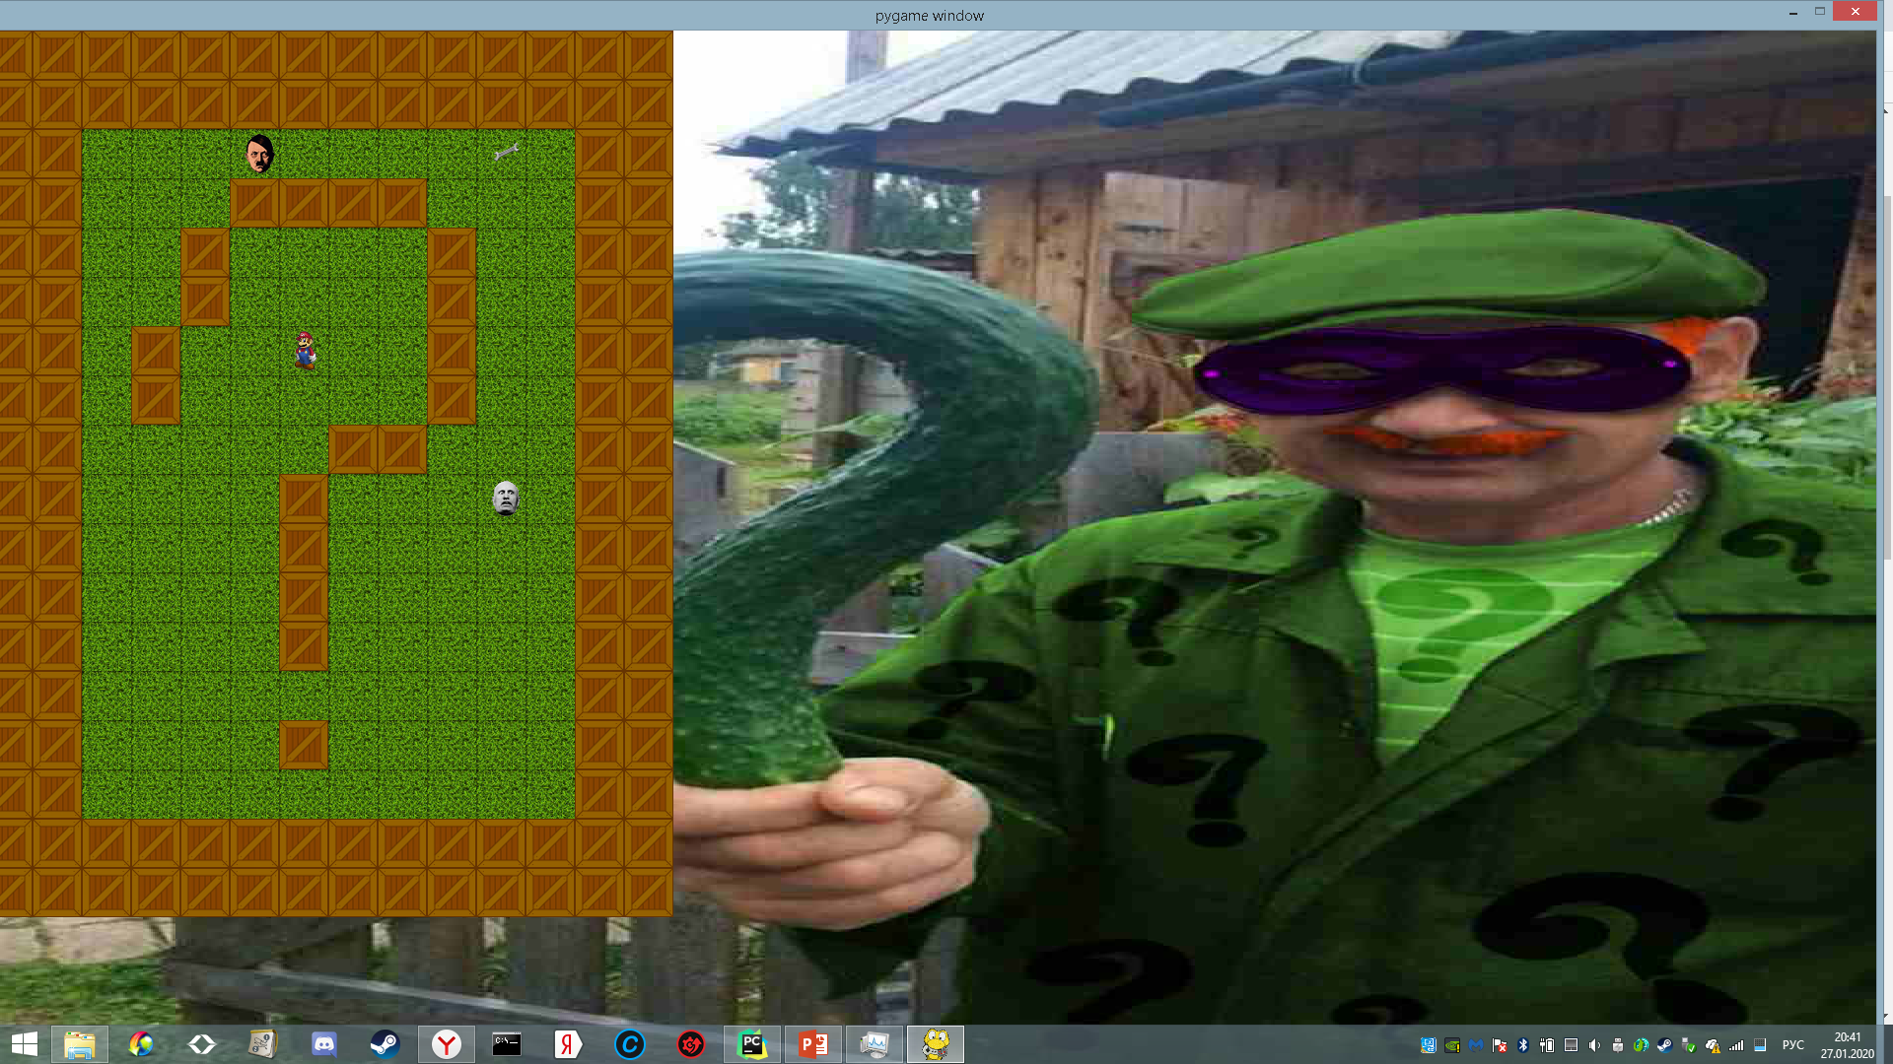
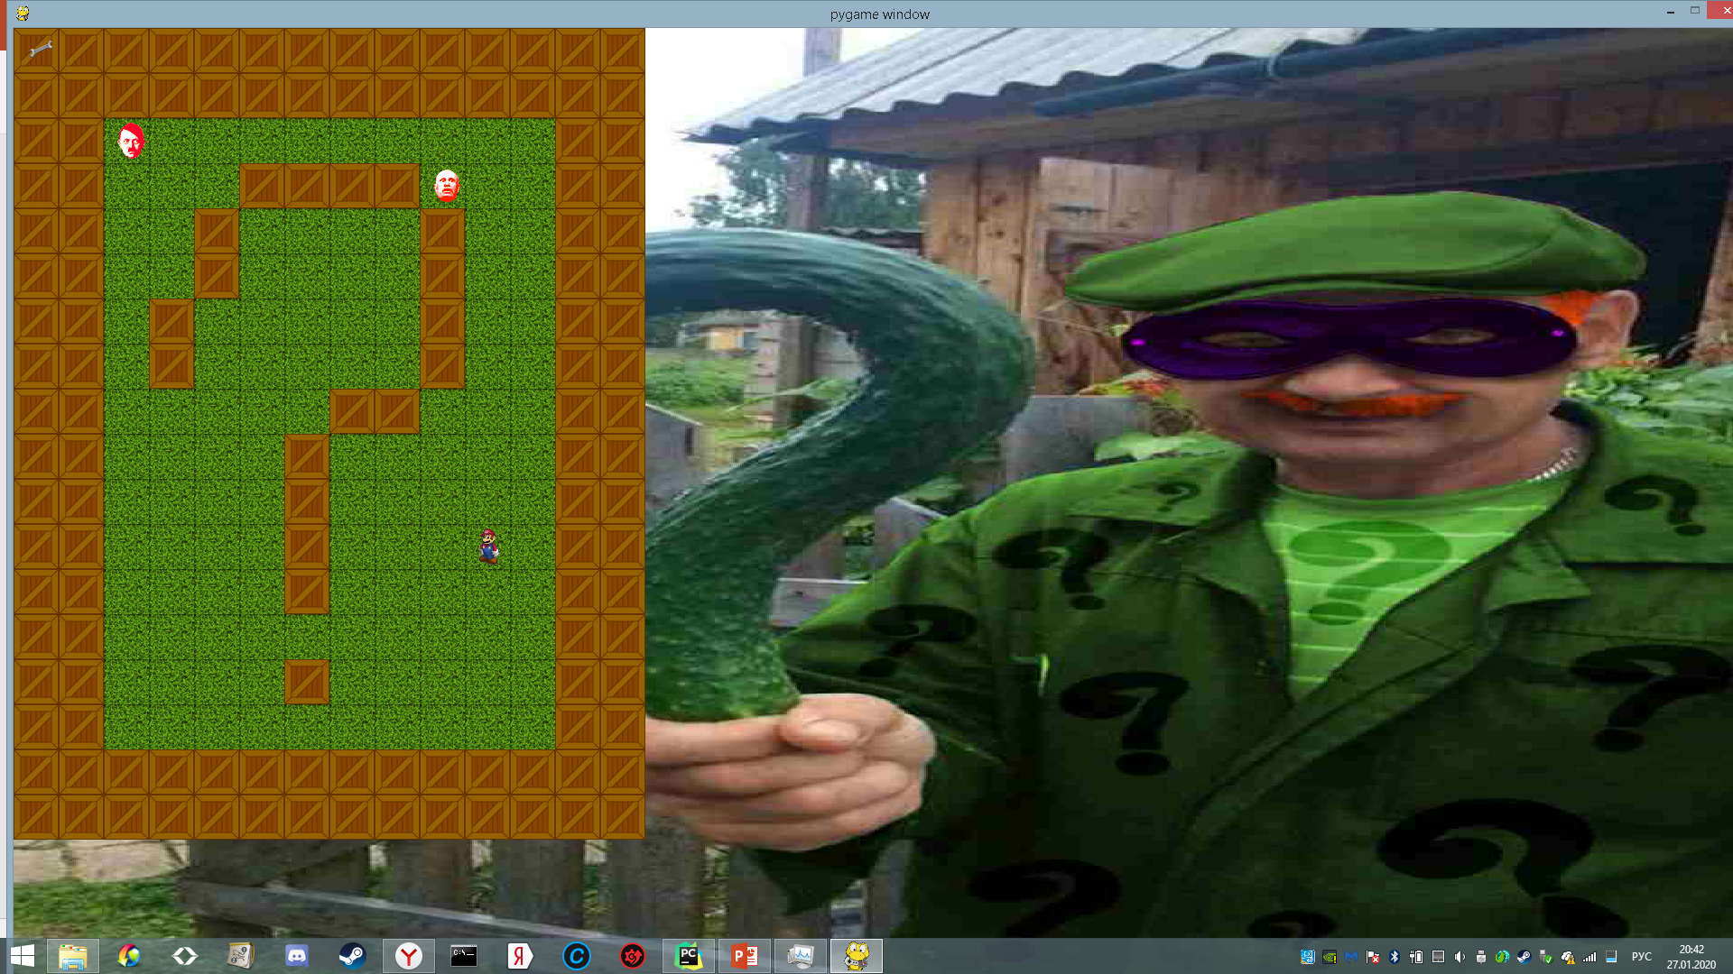
Общий вид
ЯРОСТЬ

Slide 4
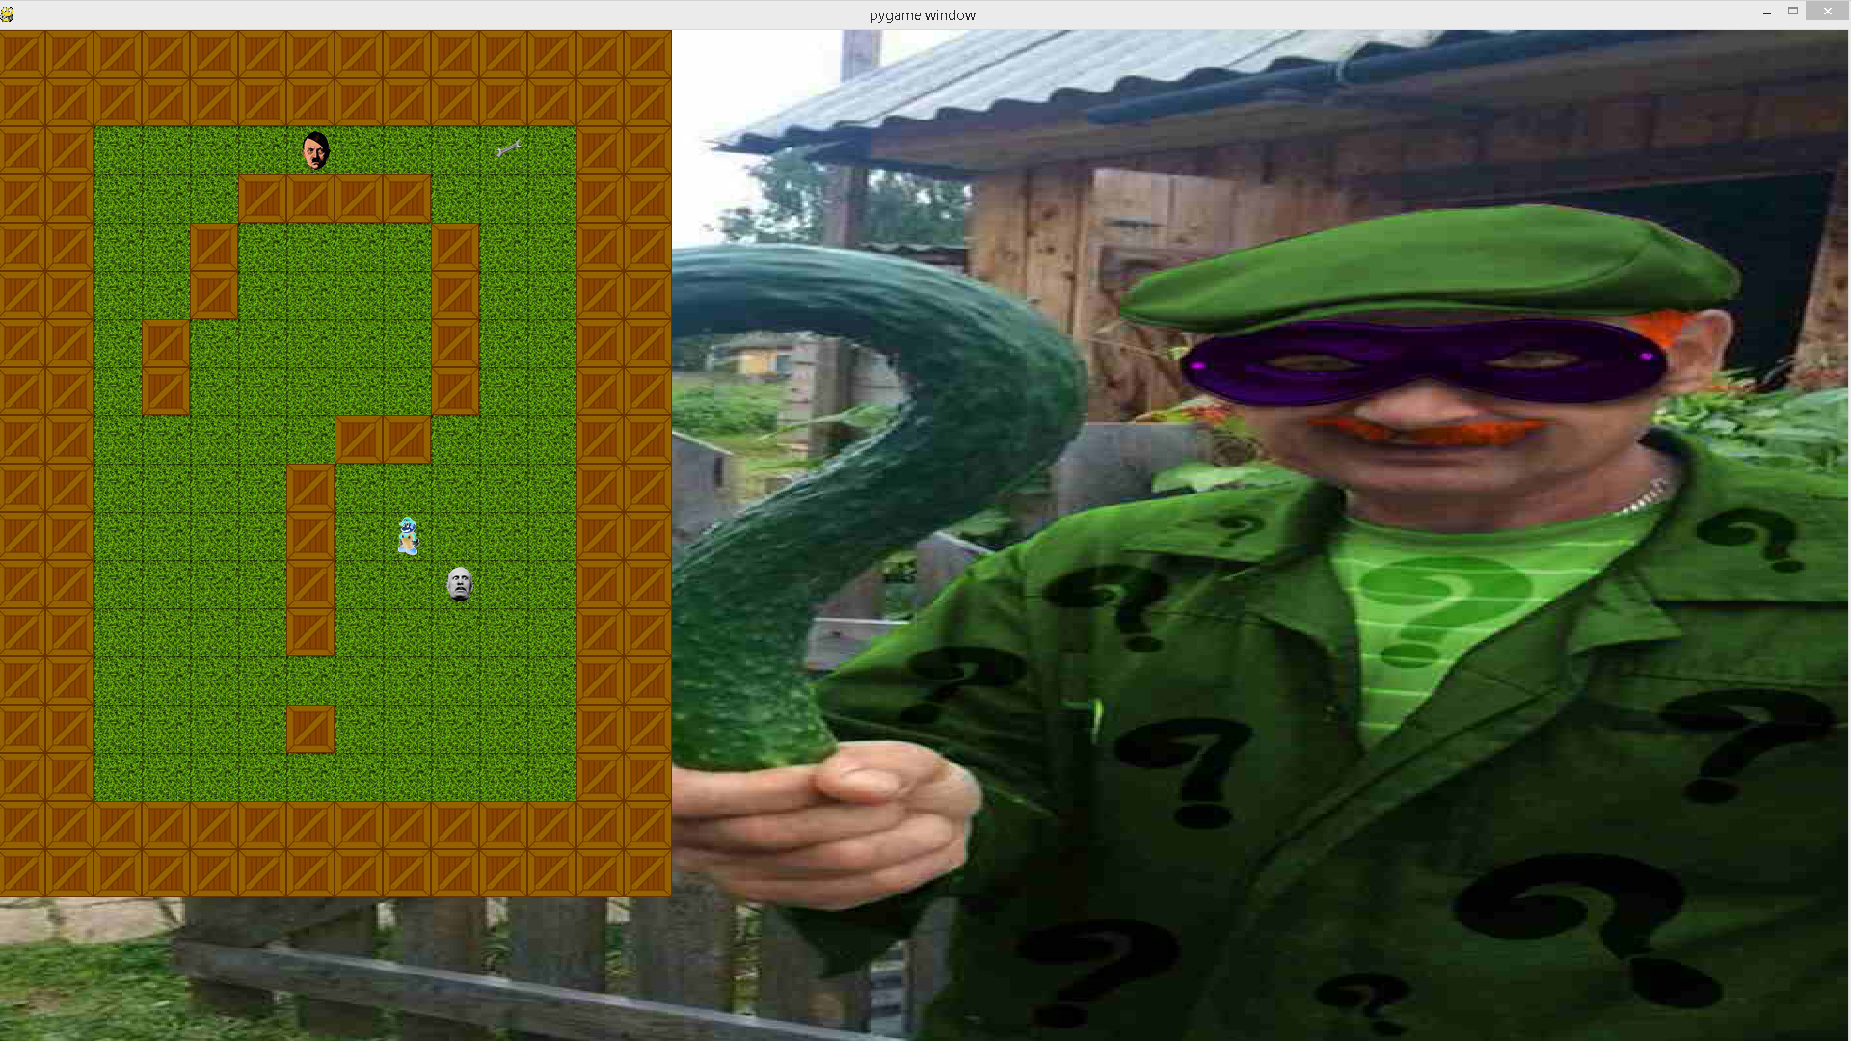
СМЕРТЬ

Slide 5
Рабочие Классы, использованные технологии и т.д.
В проекте были использованы такие библиотеки как:
PyGame (создание самой игры)
Sys
Random (для случайности ходов врагов)
Time (для реализации системы ходов и Ярости)
Tkinter (диалоговые окна для завершения игры)

Slide 6
Заключение
У проекта «Марио в оккупации» огромный потенциал. Планируется многообразие уровней, врагов, а также введение огнестрельного оружия.

